Slide 1
Společná zemědělská politika
Tomáš Maier

Slide 2
Vznik
Důvody
Historie
Římské smlouvy – články 38 – 44: http://www.euroskop.cz/gallery/2/754-smlouva_o_es.pdf
COPA-COGECA
Institucionální zabezpečení:
DG AGRI, Rada, COMAGRI, COMENVI
Národní ministerstva

Slide 3
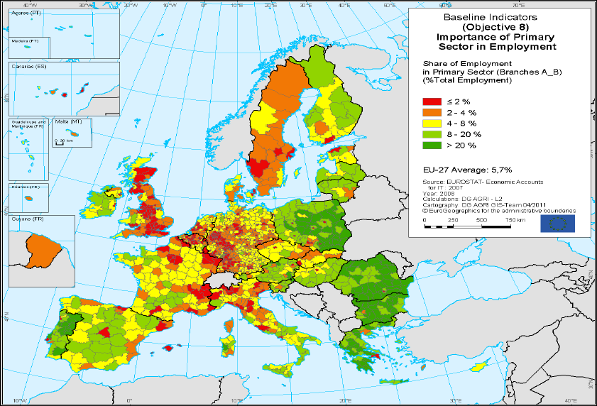
Regionální disparity v zaměstnanosti

Slide 4
SZP – prapůvod a reformy
Vysoké garantované ceny
ochrana vnitřního trhu
podpora vývozu
Kvóty
Podpory odvislé od produkce
WTO
Regionální politika, SZP, strukturální politika, Kohezní politika
reformy intervence (cen)

Slide 5
Reformní prvky
Ray MacSharry
Decoupling
SPS
SAPS
Zásady správné zemědělské praxe
Modulace
Greening
Mladý zemědělec
Zastropování

Slide 6
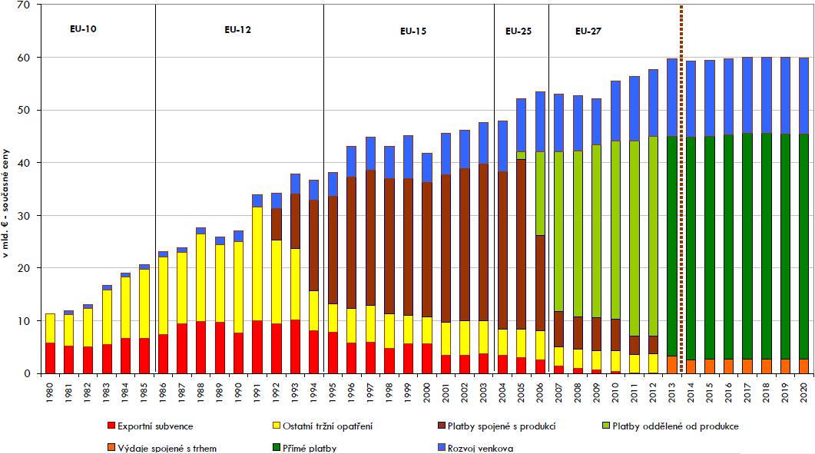
Rozpočet SZP

Slide 7
Pilíře
Přímé platby: 76,6 %
Rozvoj venkova: 23,4 %

Slide 8
1. pilíř
SAPS: 3 394,11 Kč (2019)
Greening: 1 884,30 Kč (2019)
Mladí zemědělci: 1 697,06 Kč (2019)
Citlivé komodity (VCS)
PVP
LFA

Slide 9
Citlivé komodity (2019)
Škrobové brambory: 14 014,44 Kč/ha
Chmel: 15 621,44 Kč/ha
Ovoce velmi vysoká pracnost: 11 735,23 Kč/ha
Ovoce vysoká pracnost: 7 892,29 Kč/ha
Zelenina velmi vysoká pracnost: 10 862,63 Kč/ha
Zelenina vysoká pracnost: 3 906,56 Kč/ha
Konzumní brambory: 4 599,12 Kč/ha
Cukrová řepa: 7 245,58 Kč/ha
Bílkovinné plodiny: 2 135,99 Kč/ha
Masná telata: 8 083,99 Kč/VDJ
Dojnice: 3 730,46 Kč/VDJ
Ovce a kozy: 3 865,27 Kč/VDJ

Slide 10
PVP
Zemědělská půda (ha) 129,86 Kč
Chmel (ha) 3 532,43
Škrobové brambory (t) 1 187,93
Přežvýkavci (VDJ) 70,19
Krávy bez tržní produkce mléka (VDJ) 80,38
Ovce/kozy (VDJ) 43,13

Slide 11
Greening
Diverzifikace plodin
Zachování stávajících trvalých travních porostů
Vyhrazení plochy využívané v ekologickém zájmu (EFA)

Slide 12
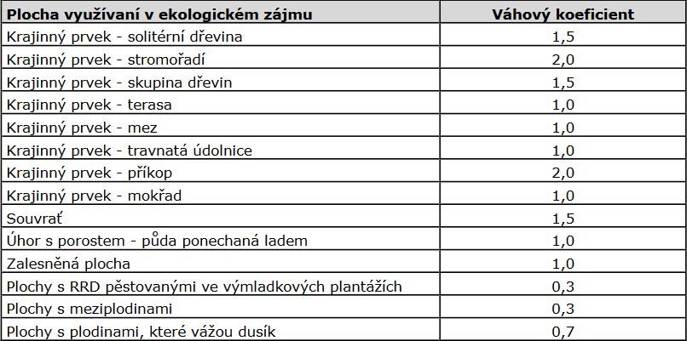
EFA

Slide 14
Po roce 2020
Přímé platby pokles o 11 %
Rozvoj venkova pokles o 28 %
Zastropování

Slide 15
SZP a vstup Česka do EU
Kodaň 2002
Přechodná období
Výjimky
Dopad na komodity
Dopad na AZO

Slide 16
Fondy 2007 - ?
Evropský zemědělský záruční fond (EAGF)
Evropský zemědělský fond pro rozvoj venkova (EAFRD)
Evropský námořní a rybářský fond (EMFF)
SAPARD
SZIF

Slide 17
Priority PRV
Podpora předávání znalostí a inovací v zemědělství, lesnictví a ve venkovských oblastech
Zvýšení životaschopnosti zemědělských podniků a konkurenceschopnosti všech druhů zemědělské činnosti ve všech regionech a podpora inovativních zemědělských technologií a udržitelného obhospodařování lesů
Podpora organizace potravinového řetězce, včetně zpracovávání zemědělských produktů a jejich uvádění na trh, dobrých životních podmínek zvířat a řízení rizik v zemědělství
Obnova, zachování a zlepšení ekosystémů souvisejících se zemědělstvím a lesnictvím
Podpora účinného využívání zdrojů a podpora přechodu na nízkouhlíkovou ekonomiku v odvětvích zemědělství, potravinářství a lesnictví, která je odolná vůči klimatu
Podpora sociálního začleňování, snižování chudoby a hospodářského rozvoje ve venkovských oblastech

Slide 18
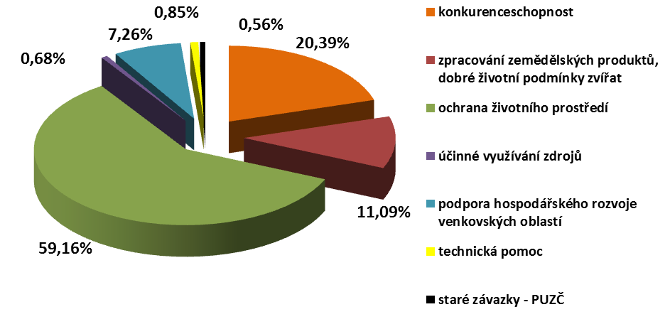
PRV - Alokace

Slide 19
IACS - SZIF
LPIS , neboli registr půdy
Registr zvířat
Registr subjektů
Další interní registry platební agentury

Slide 20
SZIF
Přímé platby
PRV
SOT
OP Rybářství
Klasa a Regionální potravina

Slide 21
PGRLF
Zemědělec
Podpora pojištění
Podpora pojištění lesních školek
Podpora nákupu půdy
Lesní hospodář
Zpracovatel dřeva
Pojištění lesních porostů
Zpracovatel
Investiční úvěry Zemědělec
Investiční úvěry Lesnictví

